Slide 1
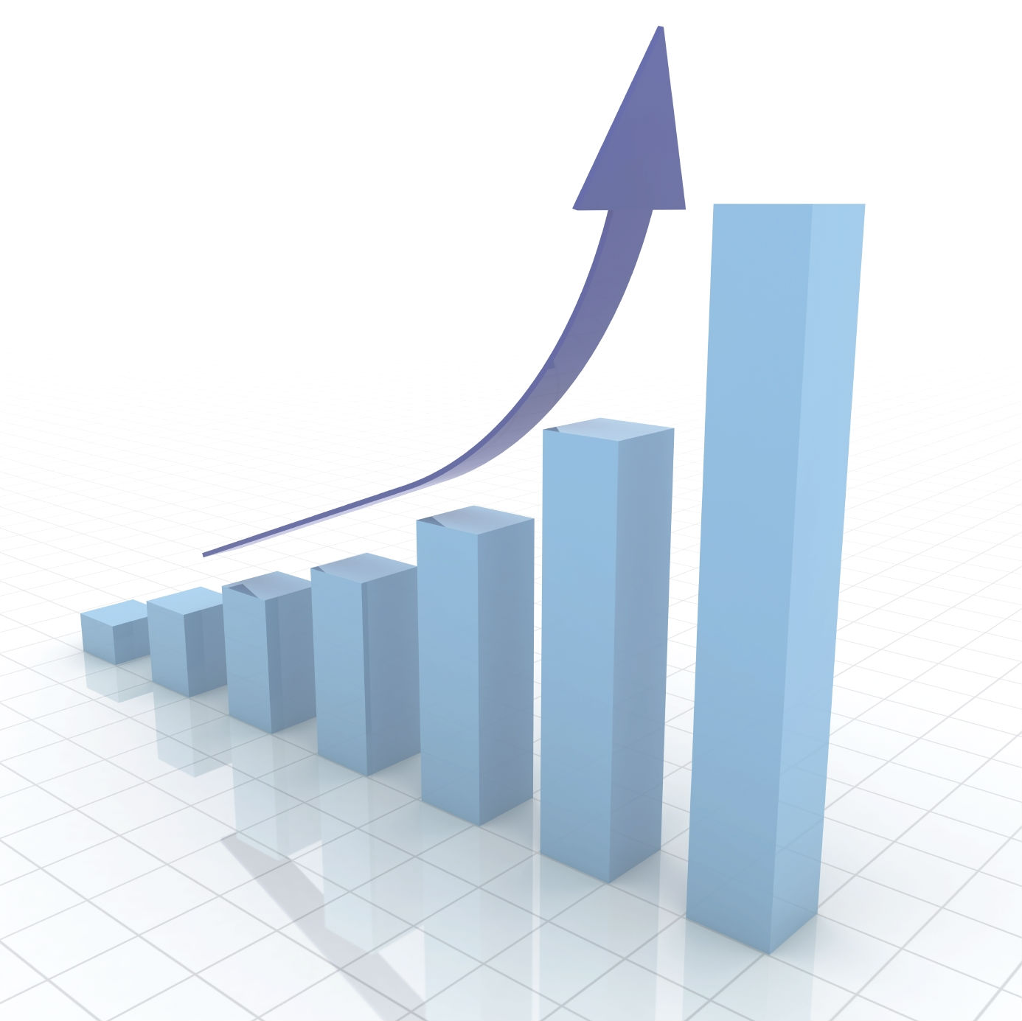
OpenTrader
Проектирование автоматизированной информационной системы анализа и прогнозирования рынка

Slide 2
Схема нейронной сети
Входной Скрытый Выходной

Slide 3
Котировки
Google Inc. (NasdaqGS: GOOG)
After Hours: 580.30 ▲0.30 (0.05%) 7:51PM EDT
Last Trade: | 580.00 | Day's Range: | 574.19 - 580.64
Trade Time: | Apr 7 | 52wk Range: | 433.63 - 642.96
Change: | ▲5.82 (1.01%) | Volume: | 2,531,975
Prev Close | 574.18 | Avg Vol (3m): | 2,687,030
Open: | 575.73 | Market Cap: | 186.48B
Bid: | N/A | P/E (ttm): | 22.04
Ask: | 580.92 x 100 | EPS (ttm): | 26.31
1y Target Est: | 724.09 | Div & Yield: | N/A (N/A)

Slide 4
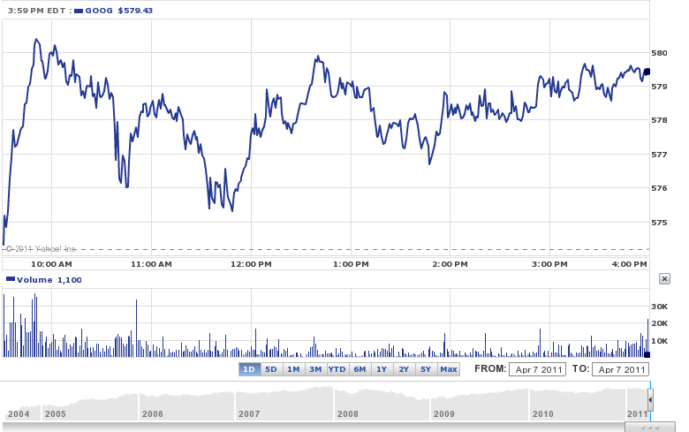
Прогнозирование

Slide 5
Прогнозирование. Нейронная сеть.
▲ | ▲ | ▼ | ▼ | ▲ | ▼ | ▲ | ▼ | ▲ | ▲
1 | 1 | -1 | -1 | 1 | -1 | 1 | -1 | 1 | 1
▲Рост: 1
Простое преобразование — рост и снижение.
Нейронная сеть: однослойный перцептрон
▲ | ▲ | ▼ | ▼ | ▲ | ▼ | ▲ | ▼ | ▲ | ▲
1 | 3 | -3 | -2 | 2 | -1 | 4 | -2 | 1 | 2
▲Рост: 3
Сложное преобразование — коэффициент роста и снижения.
Нейронная сеть: сеть Хопфильда

Slide 6

Архитектура проекта
OpenTrader
LanguageManager
SettingsManager
Data Provider
Modeler
Reports
Yahoo! Finance
Neural Network

